Slide 1
基于RISC-V指令的面向GNN的SpMM向量处理器

Slide 2
1.背景介绍（应用场景, GNN介绍）
2.Gnn加速，矩阵算法加速
3.作品介绍
4.性能优化

Slide 3
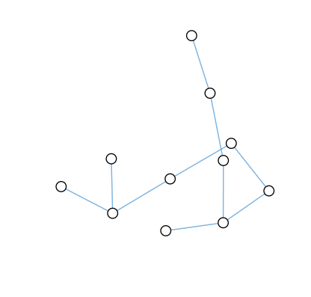
1.背景介绍（应用场景, GNN介绍）
节点
边
Notes:
图数据有节点和边构成

Slide 4
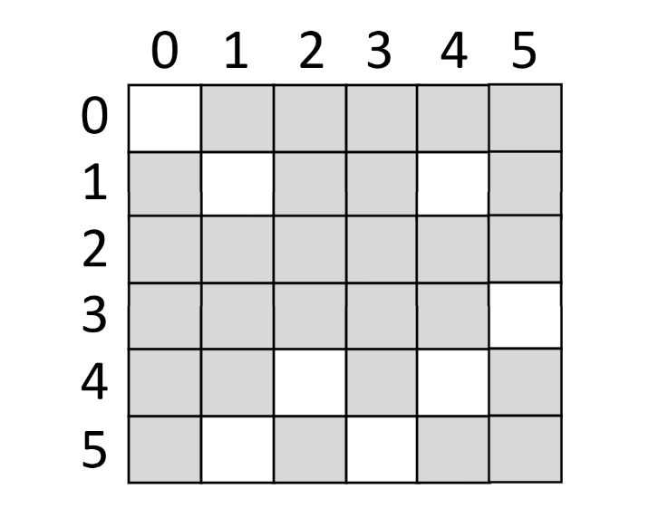
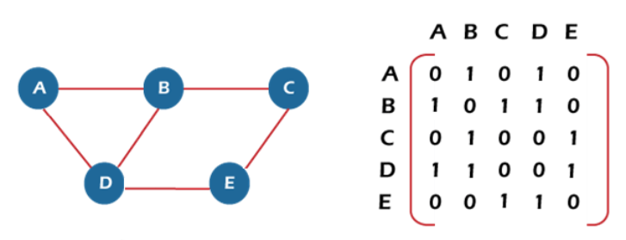
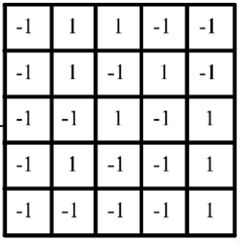

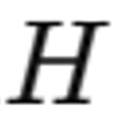
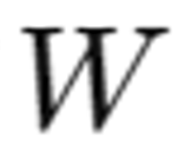

1.背景介绍（应用场景, GNN介绍）
*
*
Notes:
介绍算法。图数据表征为矩阵

Slide 5
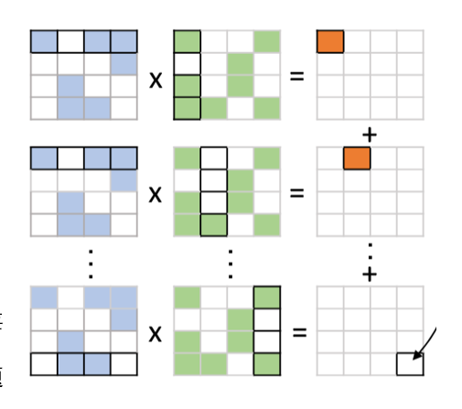
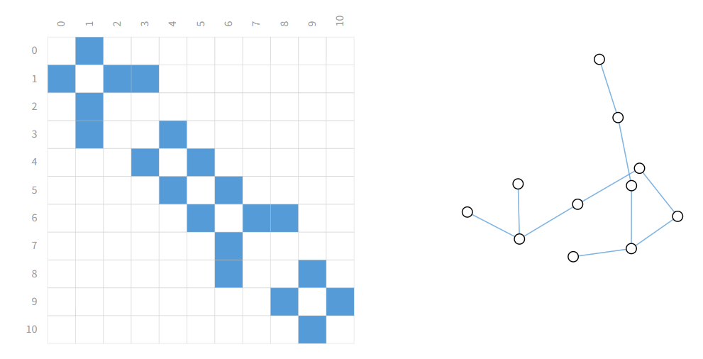
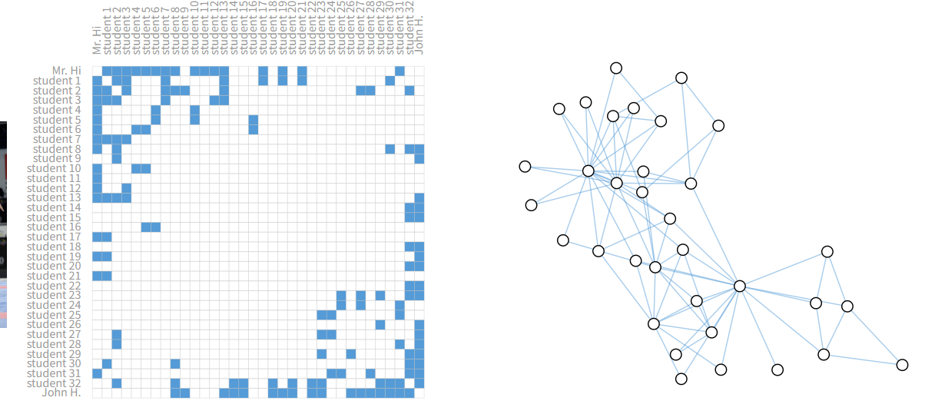
2.Gnn加速，矩阵算法加速
矩阵内积
邻接矩阵相当稀疏且具有幂律特性
造成处理器计算效率低下
邻接矩阵
Notes:
现有的算法的劣势

Slide 6
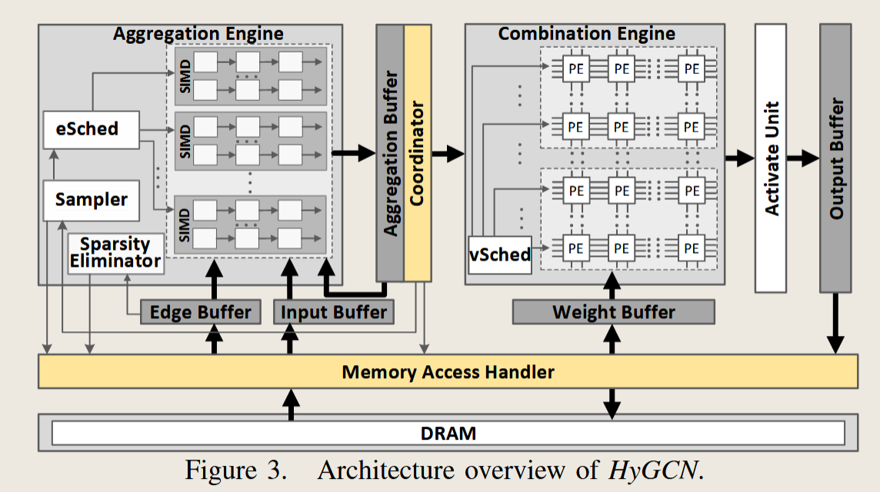
2.Gnn加速，矩阵算法加速
处理器计算效率低
芯片资源利用率低
…
传统的GNN加速器
Notes:
传统加速器

Slide 7
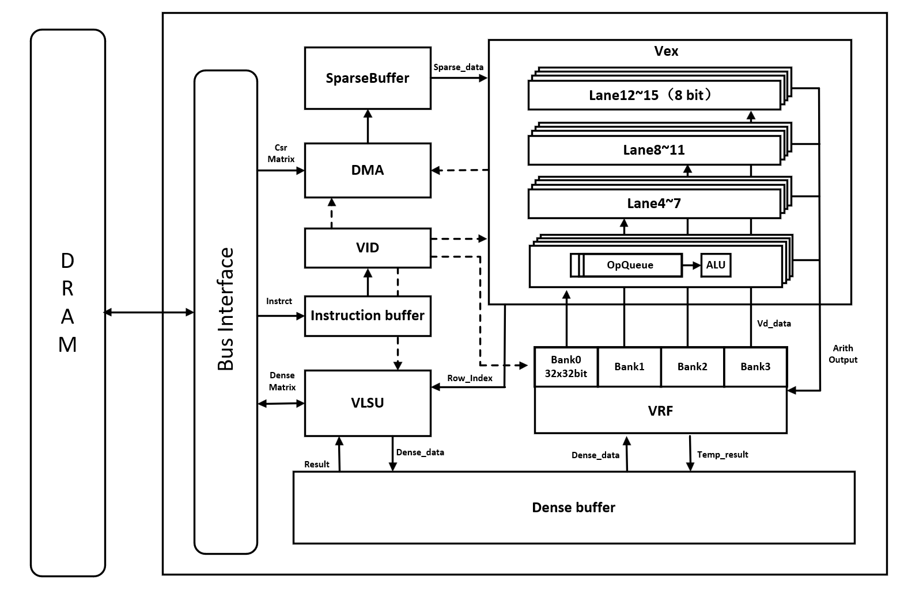
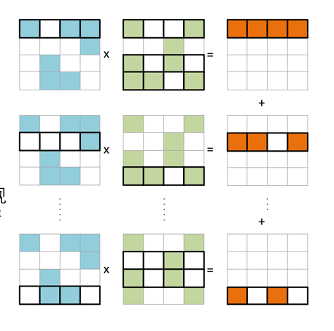
3.作品及功能介绍
硬件架构
矩阵行积

Slide 8
3.作品及功能介绍
作品功能创新点
  实现基于RISC-V向量拓展的专用处理器,通过自定义指令集,重点优化稀疏矩阵-稠密矩阵乘法（SpMM）计算性能
  设计并构建完整的三级取指译码执行流水线，实现对稀疏矩阵的高效加载计算和存储
  设计针对幂律分布图的硬件加速架构，通过固定行缓存机制提升数据重用率和计算效率
  支持指令并行，通过双发射机制隐藏内存访问延迟，提高硬件资源利用效率
  设计总线和接口，专门优化稀疏数据的不规则内存访问模式
硬件架构

Slide 9
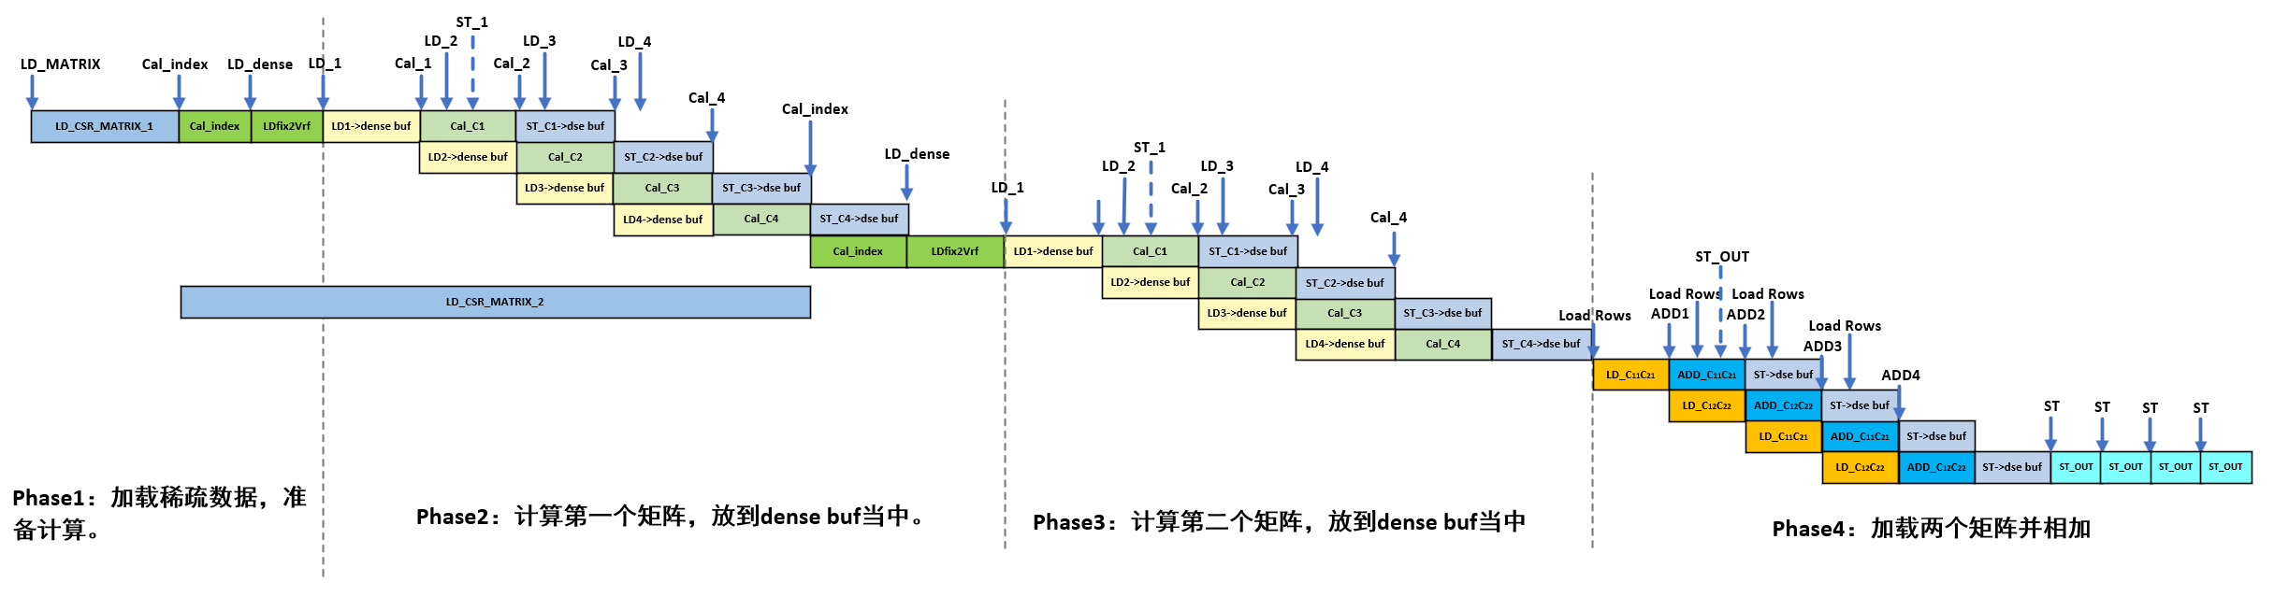
3.作品及功能介绍
  SpMM数据流 （对于4x4矩阵）

Slide 10
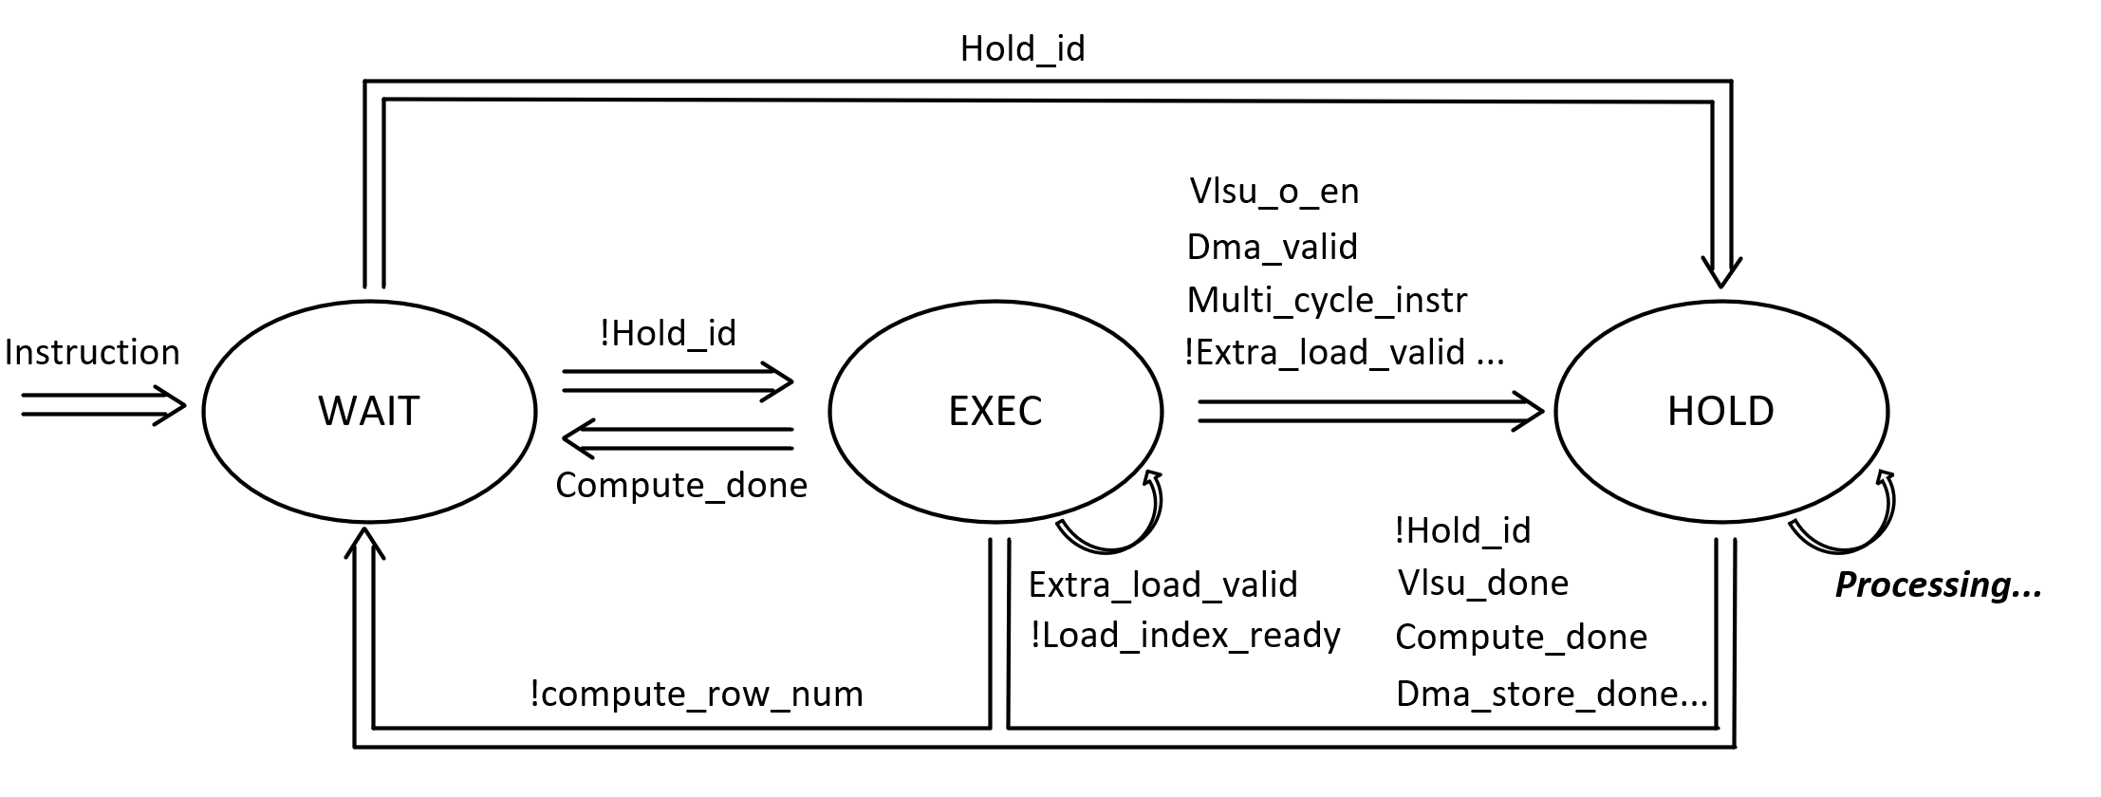
3.作品及功能介绍
  VID模块
  功能：核心控制模块。状态机控制以保证指令执行有序且高效。

Slide 11
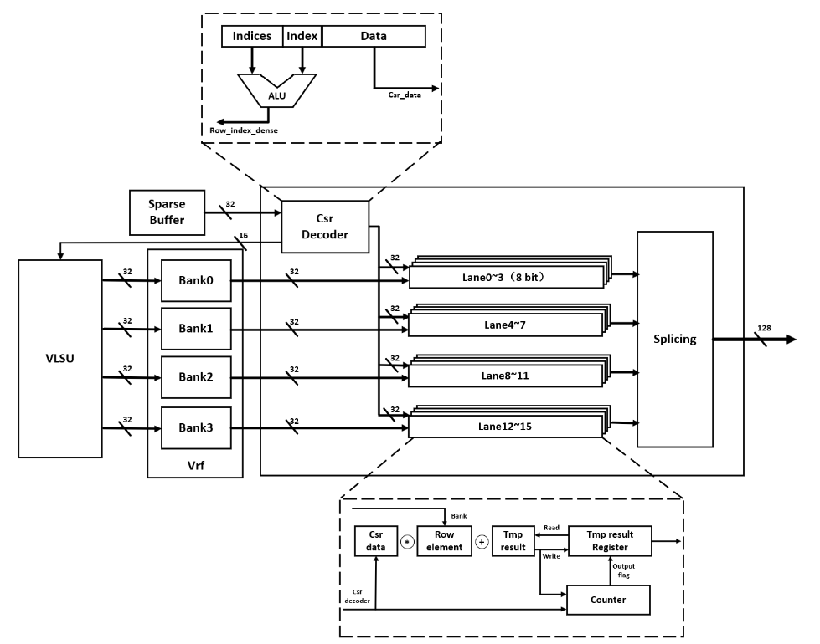
3.作品及功能介绍
  VEX模块
  功能：计算核心单元，执行向量化MAC以及加法运算

Slide 12
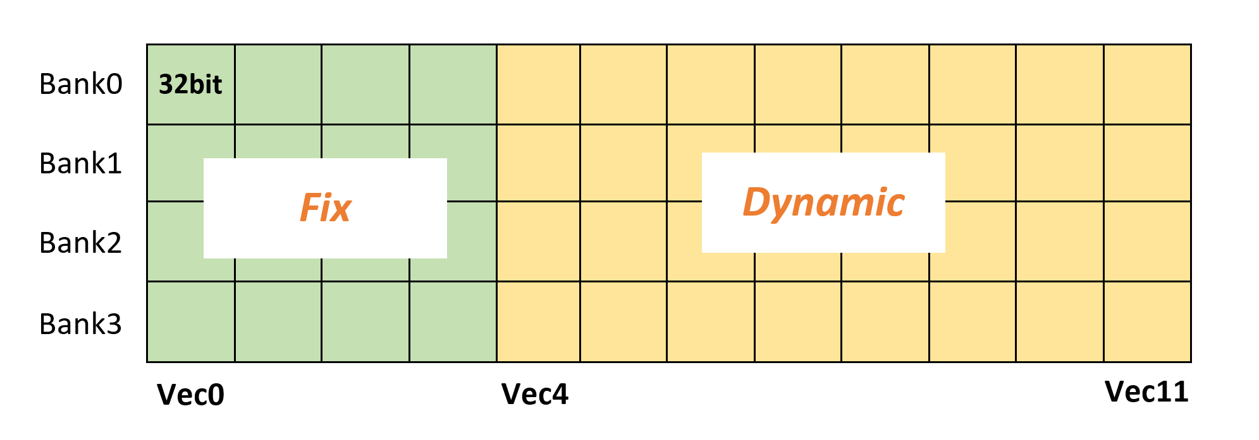
3.作品及功能介绍
  VRF模块
  功能：存储计算所用行。针对幂律定律存储常用行（Fix区域）

Slide 13
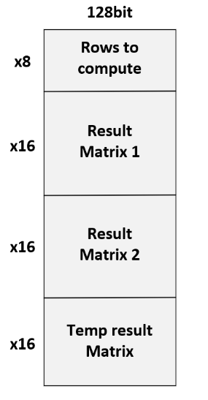
3.作品及功能介绍
  Dense buffer模块
  功能：临时存储计算结果，用于大规模矩阵的分块运算

Slide 14
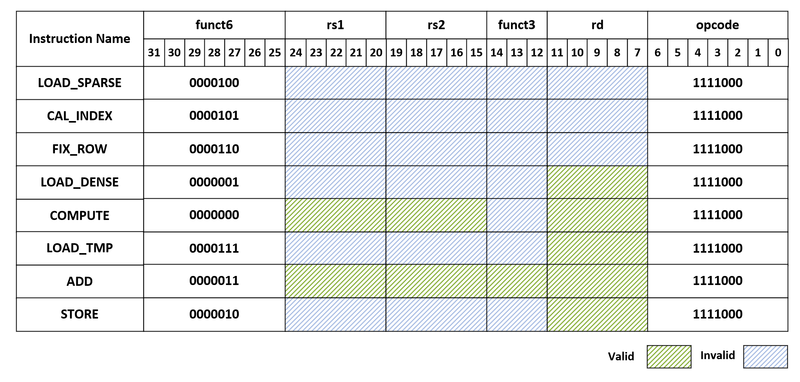
4.性能优化
  RISC_V定制指令集

Slide 15
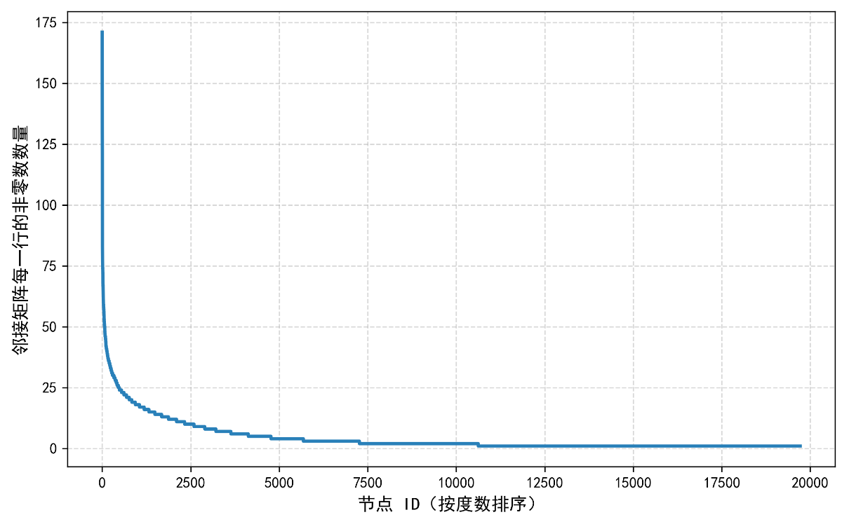
4.性能优化
  2.针对幂律定律优化缓存
  VRF

Slide 16
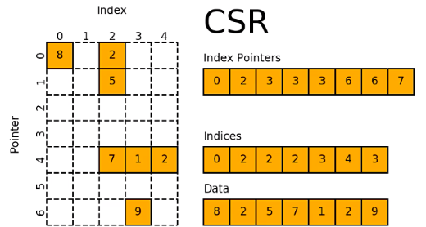
4.性能优化
  3.特定数据加载优化
  稀疏数据
  稠密数据

Slide 17
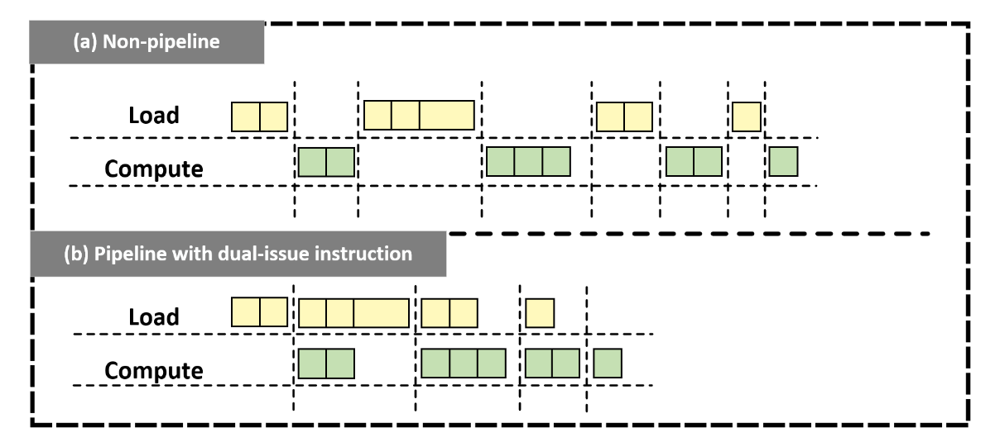
4.性能优化
  4.指令双发射优化

Slide 18
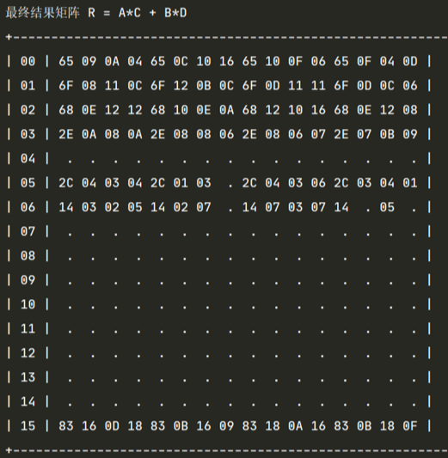
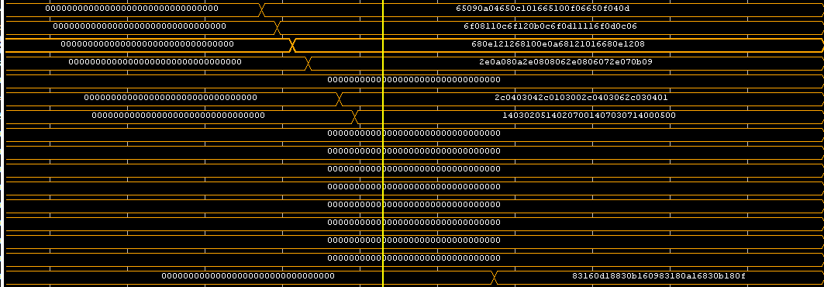
4.仿真效果
  Python脚本运行结果
  处理器运行结果

